Slide 1
SEMANA DE LA MÚSICA
¿Por qué se celebra la semana de la música?
Cada 22 de noviembre se conmemora el todo el mundo el Día de la Música. La fecha recuerda a Santa Cecilia, Patrona de la Música, que murió un 22 de noviembre alrededor del año 180. Los festivales musicales para conmemorar a Cecilia comenzaron a realizarse en Europa en el siglo XV y en el siglo siguiente ya se habían extendido por todo el continente. Esta tradición continuó a través de los siglos y en la actualidad cada 22 de noviembre se celebran festivales musicales en todo el mundo.

Slide 2
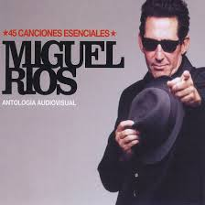
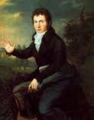
clÁsicas miguel ríos canciones: himno de la alegría BEETHOVEN canciones: himno de la alegrÍa

Slide 3
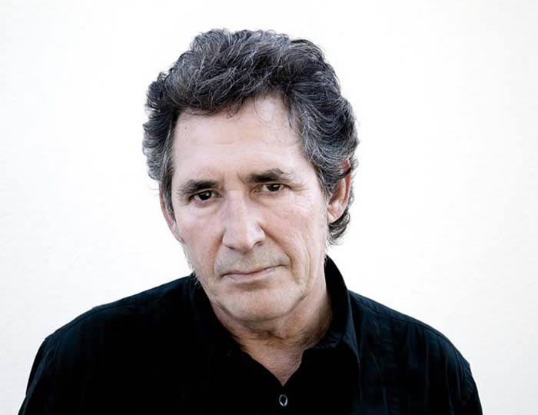
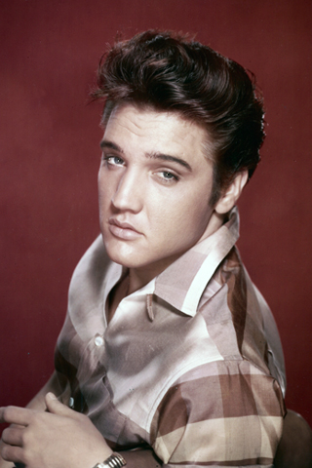
ROCK
MIGUEL RIOS
ELVIS PRESLEY

Slide 4
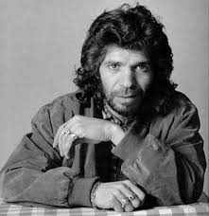
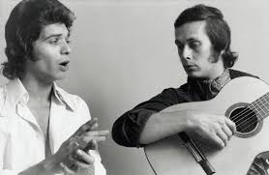
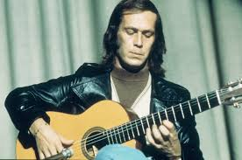
FLAMENCO CAMARON de la isla paco de lucía

Slide 5
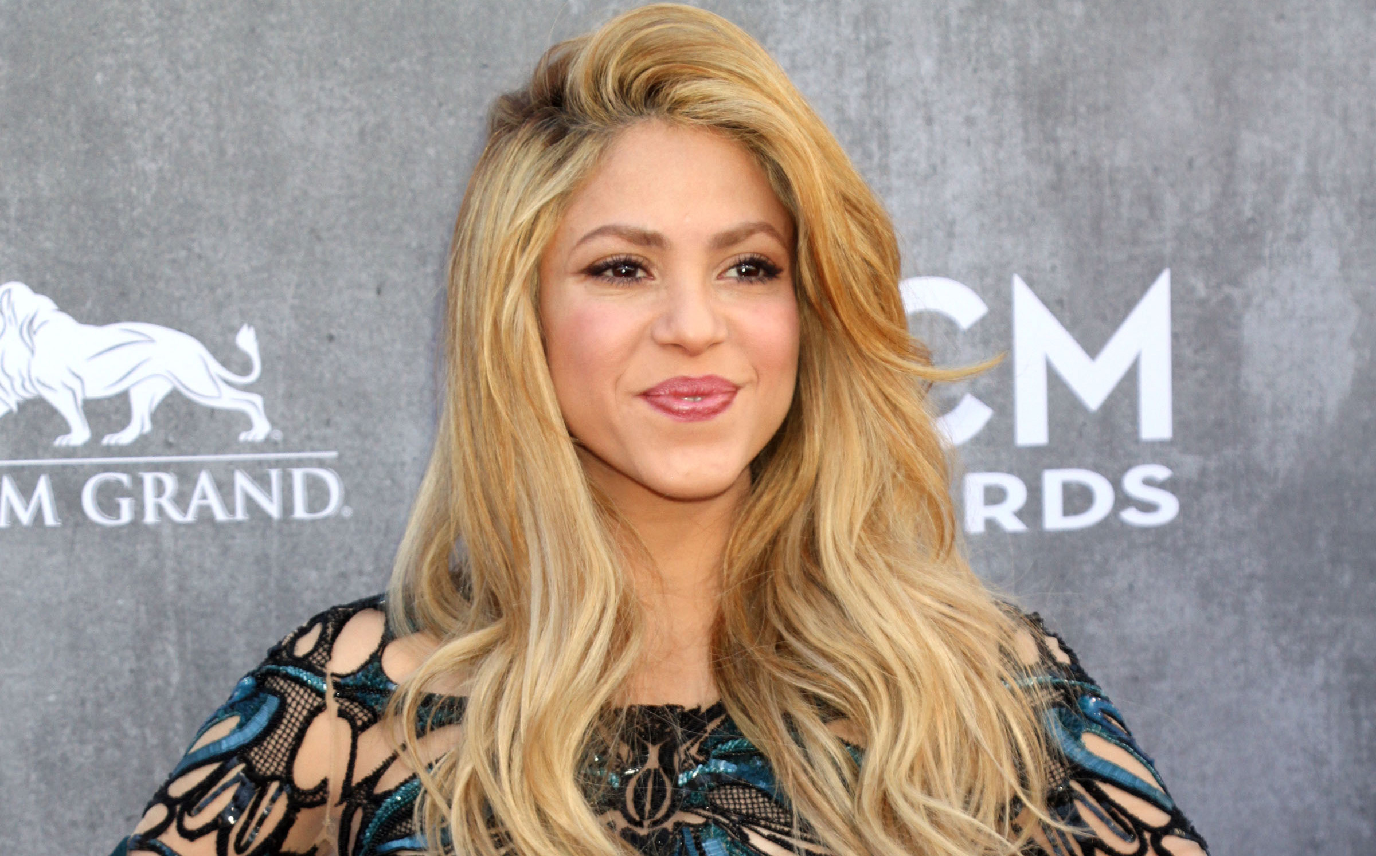
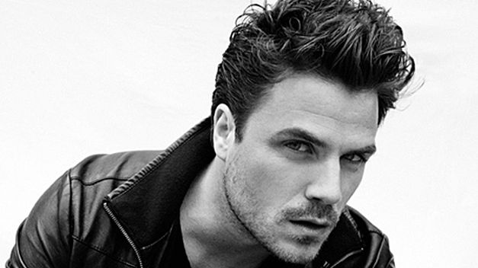
MODERNAS
SHAKIRA
DANI MARTÍ

Slide 6
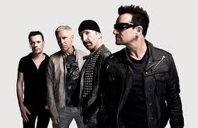
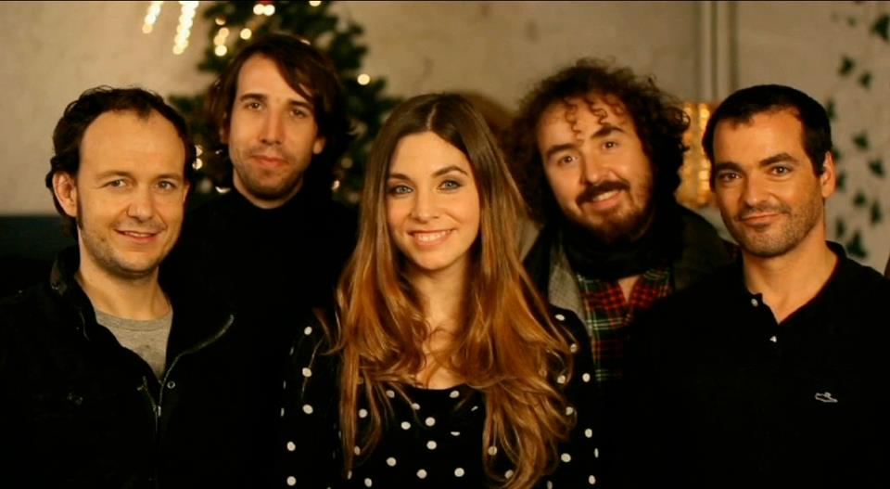
GRUPOS
U 2
LA OREJA DE VAN GOGH

Slide 7
FIN
Carla Pia y Sofía De La Guardia-6ºB

